Slide 1
ACM社
新年赛

Slide 2
奖项 | 奖品
全场/新生 冠军 | 悦米机械键盘 Pro
全场/新生 亚军 | 悦米机械键盘
全场/新生 季军 | 蓝牙键盘
最佳女生 | 美容棒
顽强拼搏 | 闪迪U盘 64G
大吉大利 | 神秘奖品
2018.12.25 17:30-20:30 鹤琴楼103,104
本次比赛奖品由周恺老师提供

Slide 3
社长
ACM社
集训队
新年赛

Slide 4
规矩
讲座本
AND
活动本

Slide 5
递归^{①}
recursion
注:①参见递归
主讲人 : 赵鹏宇

Slide 6
是什么
what ?

Slide 7
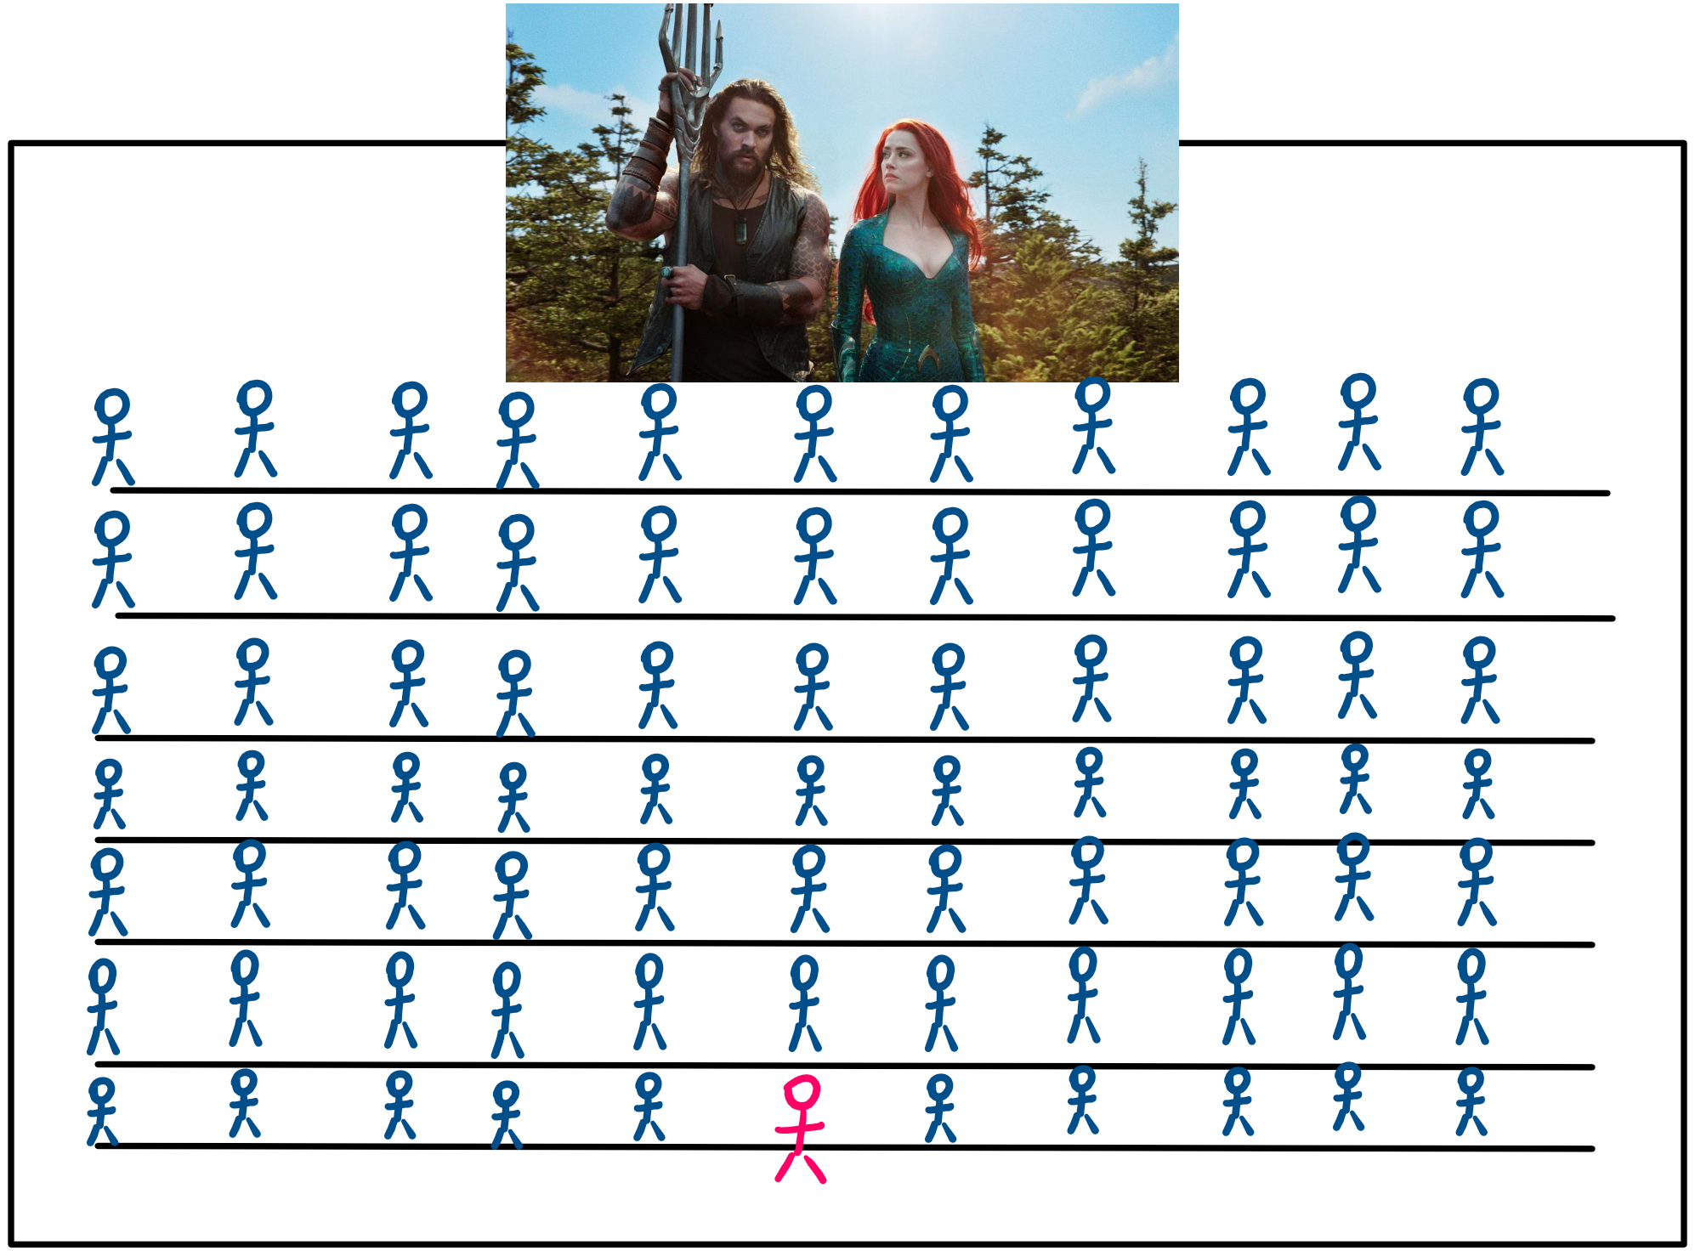

Slide 8
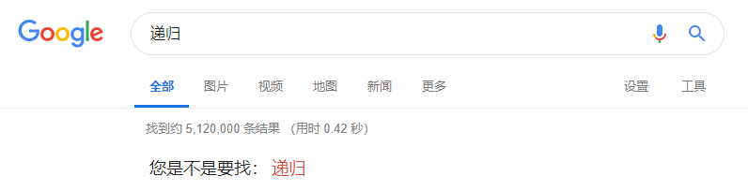

Slide 9

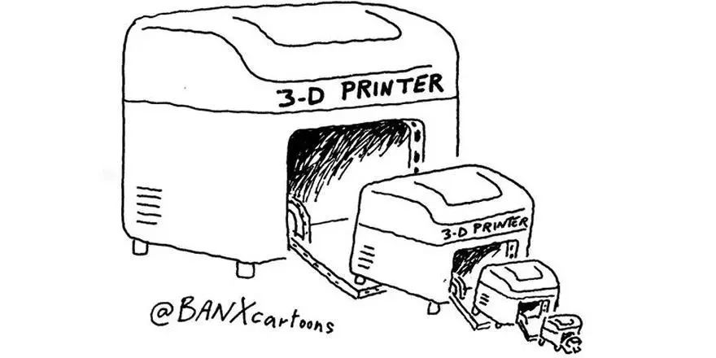

Slide 10
大事化小小事化了

Slide 11
定义
递归

Slide 12
自然数是全体非负
自然数
整数的集合
0是自然数
自然数加1是自然数

Slide 13
递推式
+
递归出口

Slide 14
为什么
why ?

Slide 15
可读性
直观

Slide 16

汉诺塔

Slide 17
斐波那契数列

Slide 18
1 ,1 ,2 ,3 ,5 ,8 ,……

Slide 19
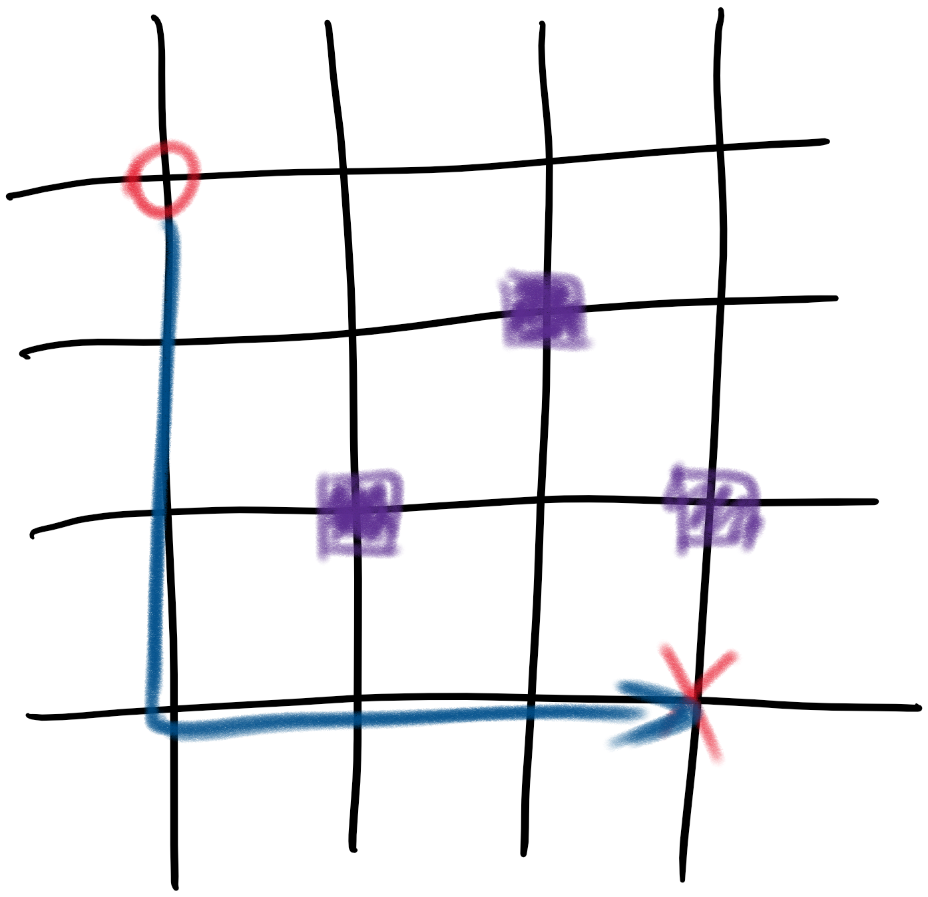
迷宫
迷宫
代码

Slide 20
斐波那契数列
优化

Slide 21
减少重复运算
记忆化思想

Slide 22
动态规划dynamic programming

Slide 23
return
源码地址 : https://github.com/ZPYhiahiahia/nxjb-recursion-src

